Slide 1
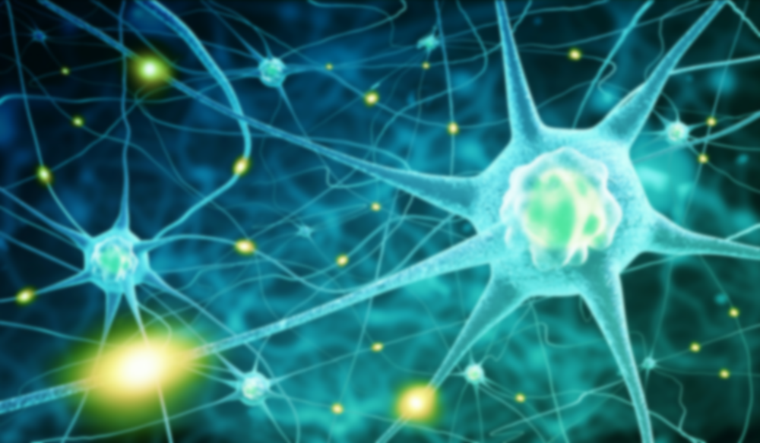

Unité 2 : fonctions de relation – l’immunologie
الوحدة 2: وظائف الربط - المناعة
Lycée collégial SMIMOU
Prof: MOATAQED ZAKARIA

Slide 2
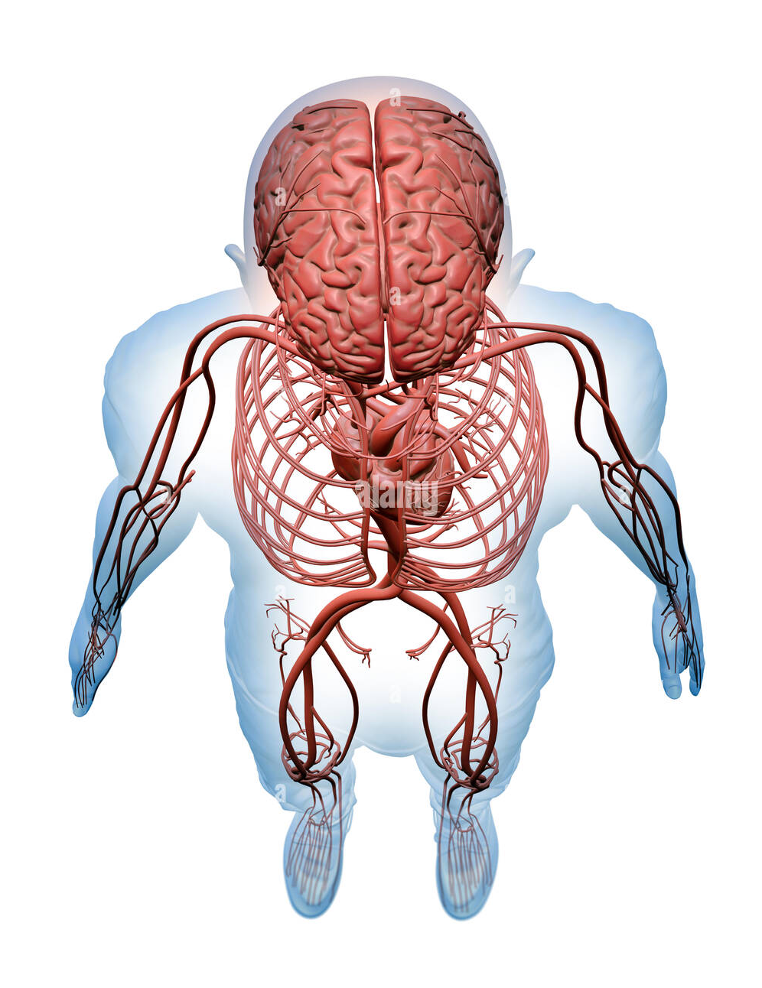
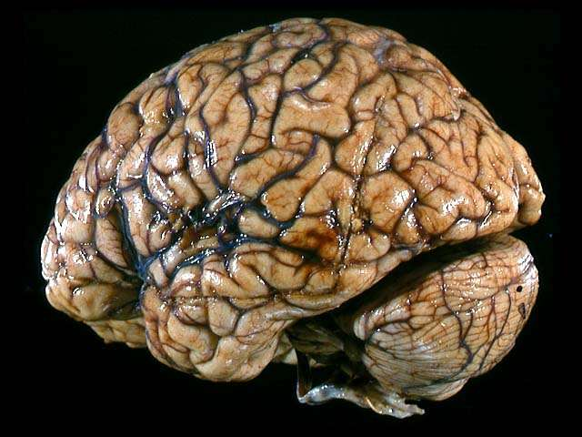
1ère partie : fonctions de relation
Chapitre 1 : Système nerveux
الفصل 1 : الجهاز العصبي

Slide 3
Le corps reçoit des signaux multiples (إشارات متعددة) et variés du milieu extérieur (الوسط الخارجي) et de l'intérieur du corps داخل الجسم, ce qui produit des réactions (ردات فعل) et des comportements (سلوكات) spécifiques, visant à fusionner (ربط) le corps avec son environnement.

Slide 4
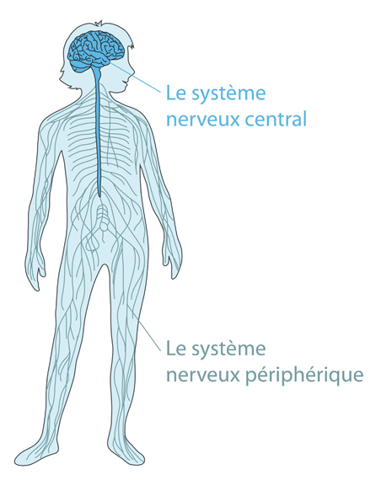
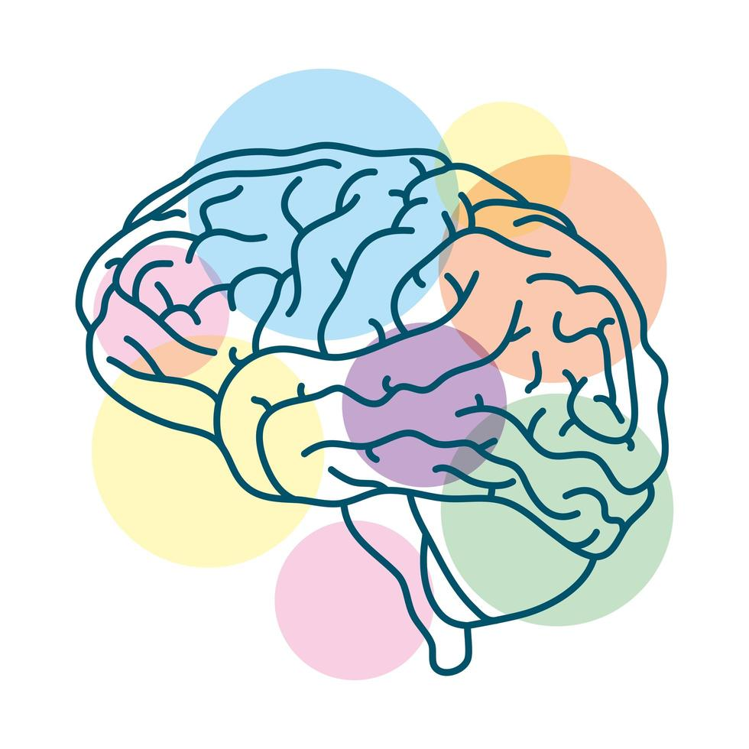
L’organisation générale du système nerveux

Slide 5
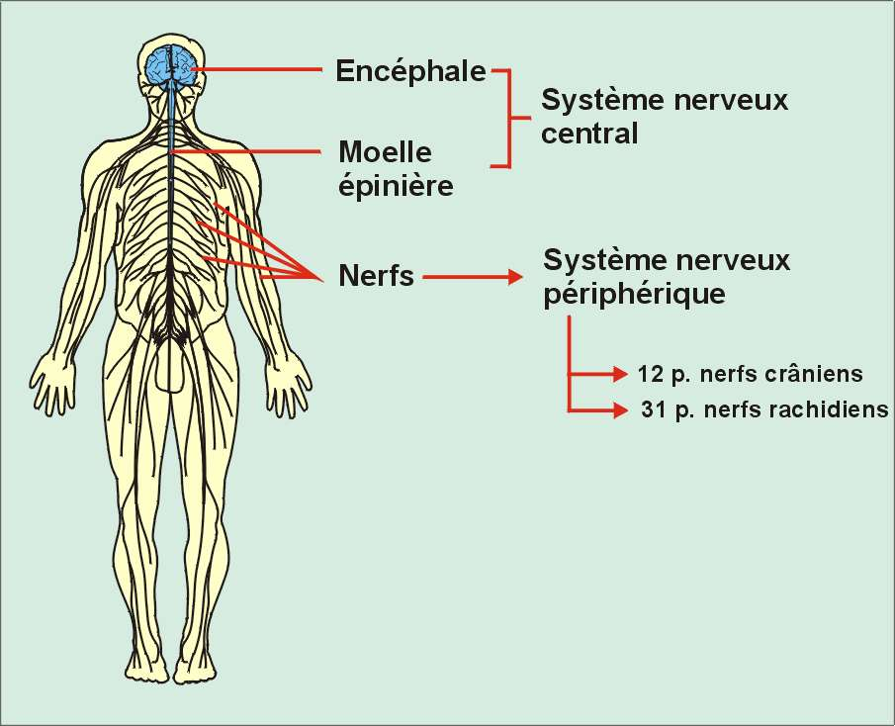
دماغ
جهاز عصبي مركزي
Les grandes divisions du
système nerveux
نخاع شوكي
جهاز عصبي محيطي
اعصاب
الأقسام الرئيسية للجهاز العصبي

Slide 6
Le Système nerveux est composé de :
Système nerveux central (SNC) : contient l’encéphale et la moelle épinière
Système nerveux périphérique (SNP) : formé par des nerfs
يتكون الجهاز العصبي من:
الجهاز العصبي المركزي: الدماغ والنخاع الشوكي
الجهاز العصبي المحيطي: يتكون من الأعصاب

Slide 7
Le système nerveux الجهاز العصبي
Système nerveux central
جهاز عصبي مركزي
Système nerveux périphérique
جهاز عصبي محيطي
La moelle épinière
النخاع الشوكي
L’encéphale
الدماغ
Les nerfs
الأعصاب
Bulbe rachidien
بصلة سيسائية
Cerveau
مخ
Fibres nerveuses
ألياف عصبية
Cervelet
مخيخ

Slide 8
Situation de départ:
En se promenant dans un jardin, Mohamed a vu une rose. Il a tendu sa main pour l’accueillir, mais il se fit piquer par une épine. Il retira rapidement sa main.
A partir de cette situation on distingue trois types d’activités nerveuses:
La sensibilité conscienteالحساسية الشعورية : voire la rose.
La motricité volontaireالتحركية الارادية : tendre la main.
La motricité involontaireالتحركية اللا ارادية : tirer rapidement la main.
Quelles sont les éléments qui interviennent dans chaque type d’activité nerveuse?
Comment protéger notre système nerveux?

Slide 9
Activité 1 : La sensibilité consciente
النشاط 1 : الحساسية الشعورية
I – Les différentes sensibilités conscientes
1 - Définition
la sensibilité consciente est une activité nerveuse qui nous permet de recevoir (la réception) Les informations de notre environnement.
الحساسية الشعورية نشاط عصبي يمكننا من استقبال معلومات بيئتنا

Slide 10
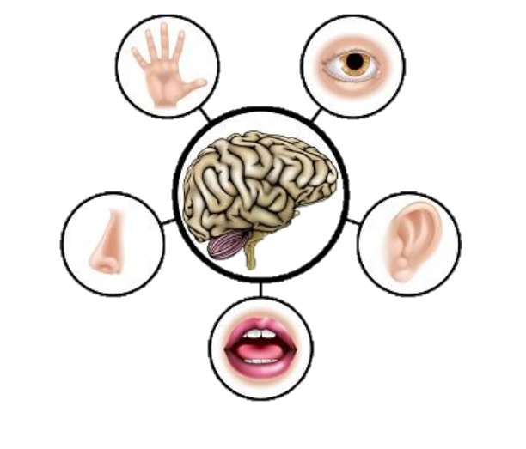
2 - Organes des sens: الأعضاء الحسية
Le toucher
حاسة اللمس
La vision
حاسة البصر
L'ouïe
حاسة السمع
L’odorat
حاسة الشم
Le goût
حاسة الذوق
Relation entre le cerveau et les cinq organes sensoriels

Slide 11
la sensibilité consciente الحساسية الشعورية | Organe sensoriel الاعضاء الحسية | Stimulus المهيجات
la vue الإبصار | L’œil العين | La lumière الضوء
le toucher اللمس | La peau الجلد | La température, la douleur, la pression… الحرارة، الألم، الضغط...
le goût الذوق | La langue اللسان | Les goûts
l’odorat الشم | Le nez الانف | L’odeur
l’ouïe السمع | L’oreille الاذن | Les sons

Slide 12
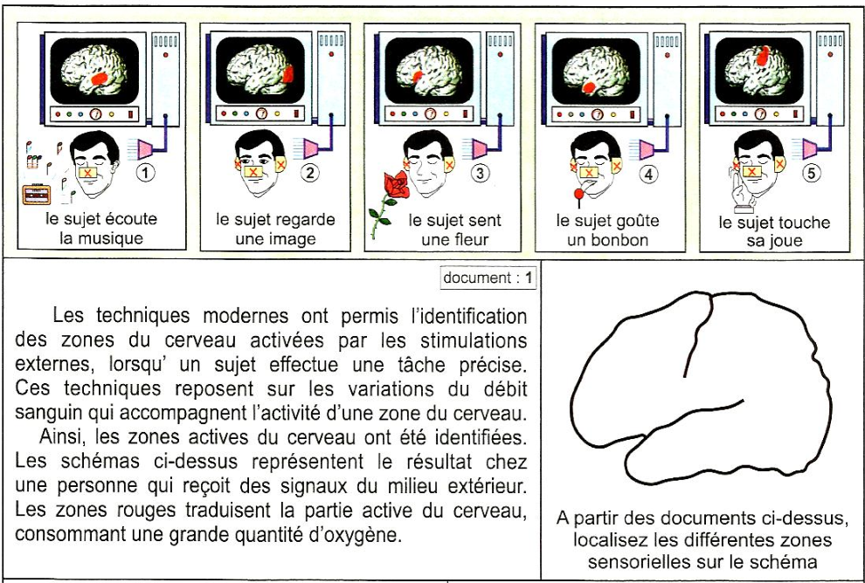
3 – Aires sensitives : الباحات الحسية
(Document 1 page 76)
La technique de radiographie a montré que l’écorce cérébrale (القشرة المخية) comporte des régions sensorielles spécialisées attachées aux organes de sens, ce sont les aires sensitives, ces derniers reçoivent et traitent l’information sensorielle en sensation

Slide 13
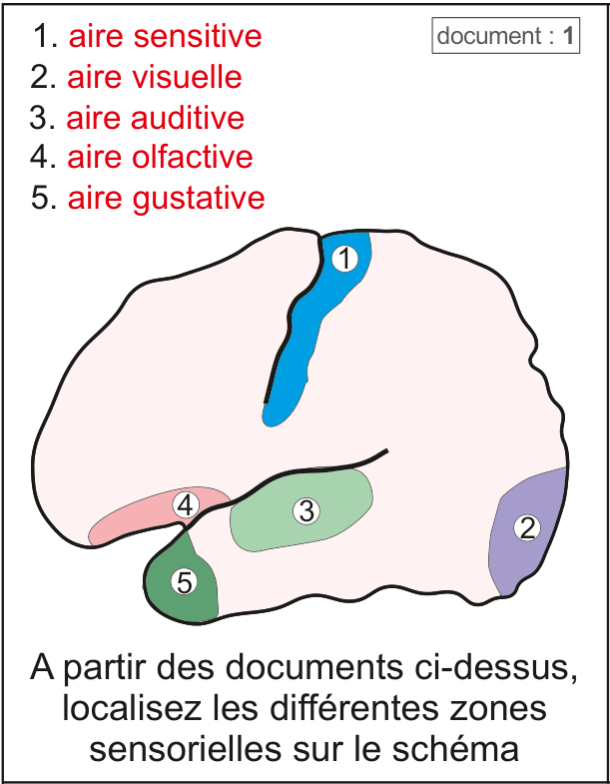
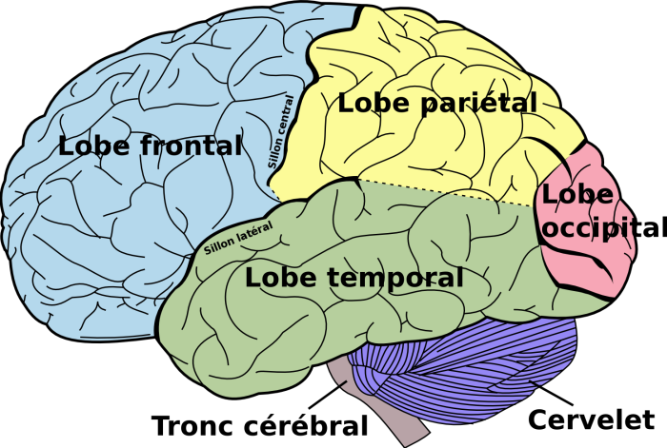
= الباحة الحسية
= باحة الابصار
= باحة السمع
= باحة الشم
= باحة الذوق
Sillon de Rolando
شق رولاندو

Slide 14
II – L’étude de la sensibilité consciente (1) : la sensibilité visuelle
1) l’œil (récepteur sensitif)
Observations cliniques
Une personne perd la vue à cause d'un accident à l'œil
Une personne perd complètement ou partiellement la vue en raison d'un traumatisme grave à l'arrière de la tête
Couper le nerf optique qui relie l'œil au cerveau d'un animal conduit à la cécité
Conclusion
La sensibilité visuelle nécessite l'intervention des organes suivants
Œil (Récepteur sensoriel)
nerf optique (conducteur sensitif)
Le cerveau (centre nerveux sensitif)

Slide 15
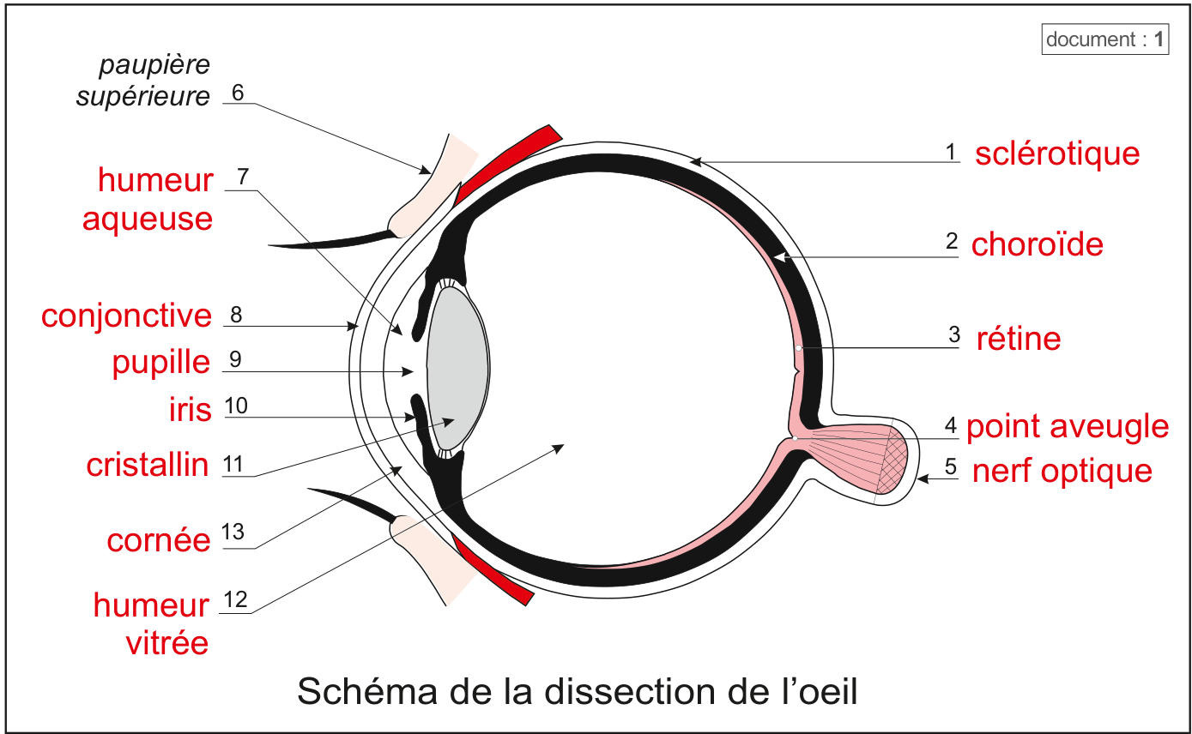
A) structure de l’œil (document 1 page 66)
Cornée

Slide 16
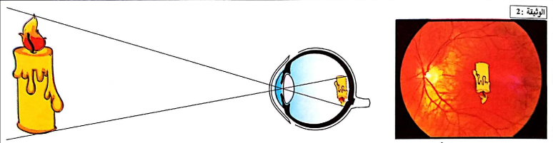
B) Rôle des milieux transparents de l’œil (document 3 page 66)
La lumière (stimulus) traverse les différents milieux transparents de l'œil (cornée – humeur aqueuse - pupille - cristalline – humeur vitrée) qui jouent le rôle d'une lentille qui converge la lumière avant d’atteindre la rétine.

Slide 17
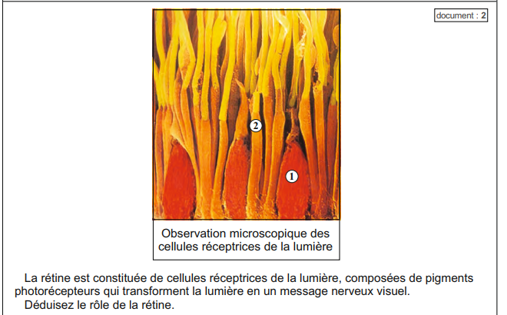
C) Rôle de la rétine (document 2 page 66)
La rétine (الشبكية) est une fine membrane constituée de cellules spécialisées (cônes et bâtonnets) capables de recevoir et de transformer les rayons lumineux en un message codé appelé: influx nerveux sensitif (سيالة عصبية), on déduit donc que les cellules de la rétine jouent le rôle de récepteurs sensoriels (مستقبلات حسية)

Slide 18
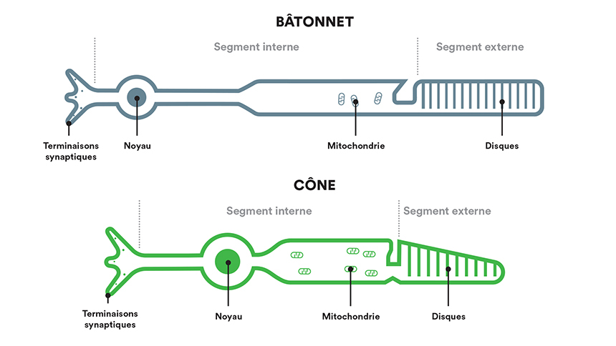

Slide 19
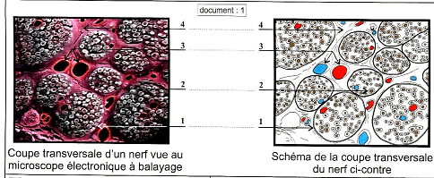
2) Le nerf optique (conducteur sensitif) (documents : 1, 2 et 3, page 70)
1 = Faisceau de fibres nerveuses حزمة من الالياف العصبية
2 = Fibres nerveuses الياف عصبية
3 = Vaisseaux sanguins أوعية دموية
4 = Tissu conjonctif نسيج ضام

Slide 20
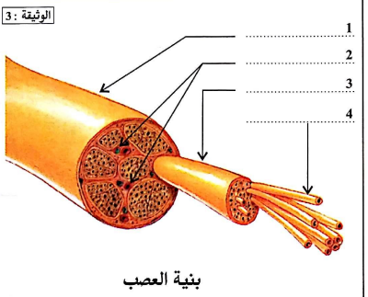
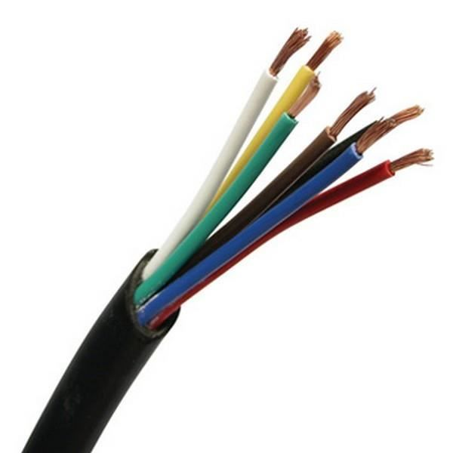
Structure d’un nerf
1 = Nerf
2 = Vaisseaux sanguins
3 = Faisceaux de fibres nerveuses
4 = fibres nerveuses

Slide 21
Le nerf optique est constitué d’un grand nombre de fibres nerveuses sensitives (ألياف عصبية حسية), regroupées en faisceaux. Ces fibres nerveuses transmettent l’influx nerveux sensitif (سيالة عصبية حسية) depuis la rétine vers le cerveau.

Slide 22
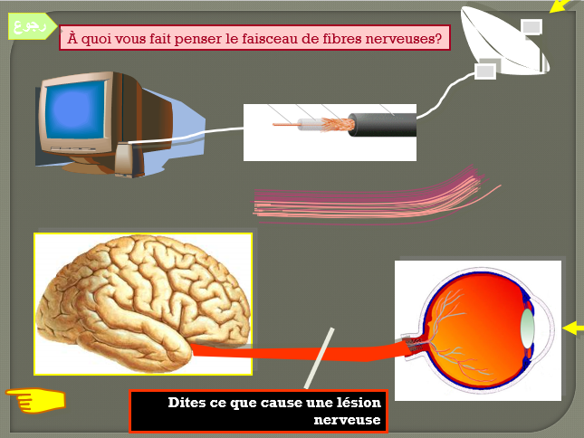

Slide 23
3) L’aire visuelle (centre nerveux sensitif)
a – Structure de l’encéphale (document 4 page 70)
L’encéphale comprend le cerveau (المخ), le cervelet (المخيخ) et bulbe rachidien (البصلة السيسائية)
Le cerveau constitue la plus grande partie de l’encéphale, il est subdivisé en deux hémisphères cérébraux (نصفي كرة مخية) caractérisés par de nombreuses circonvolutions cérébrales (تلافيف مخية) bien développées

Slide 24
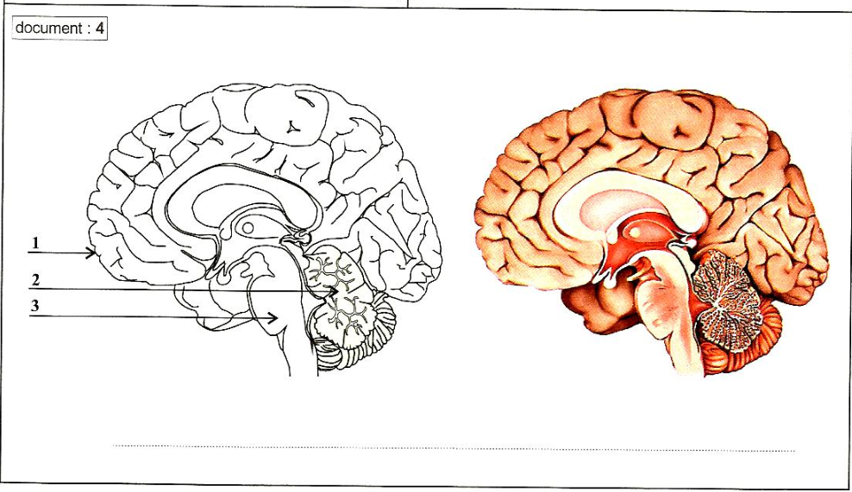
Substance grise
مادة رمادية
Substance blanche
مادة بيضاء
Schéma de la coupe longitudinale de l’encéphale
1 = Hémisphère cérébrale
2 = Cervelet
3 = Bulbe rachidien

Slide 25
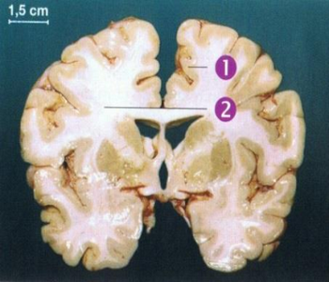
1 = Matière grise
2 = Matière blanche
Coupe transversale du cerveau

Slide 26
La partie superficielle (الجزء السطحي) du cerveau est formée d’un cortex cérébral (قشرة مخية) constituée une matière grise (مادة رمادية), alors que sa partie interne est constituée d’une matière blanche (مادة بيضاء)

Slide 27
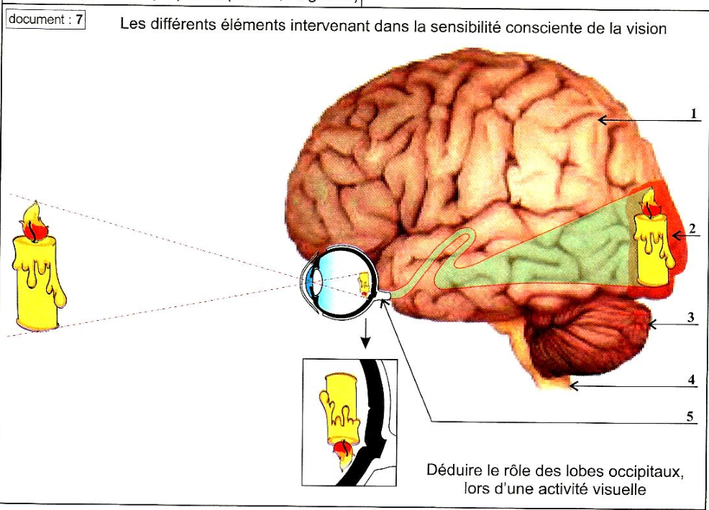
b – Rôle de l’aire visuelle (document 7 page 68)

Slide 28
L’air visuelle analyse et interprète l’influx nerveux sensitif (السيالة العصبية الحسية) et le traduit en image, l’air visuelle représente donc le centre nerveux sensitif (المركز العصبي الحسي) de la vision
Remarque :
Les fibres nerveuses constitués le nerf optique conduisent un influx appelé : influx nerveux centripète (سيالة عصبية مركزية)

Slide 29
BILAN
Œil (rétine)
Récepteur sensitif
Nerf optique (fibre nerveuse)
Nerf sensitif
Aire visuelle
Centre nerveux sensitif
Reçoit l’excitation et donne naissance à un influx nerveux sensitif
Conduit l’influx nerveux sensitif de l’œil vers l’aire visuelle
Analyse et interprète l’influx nerveux sensitif et détermine la nature de l’image vue

Slide 30
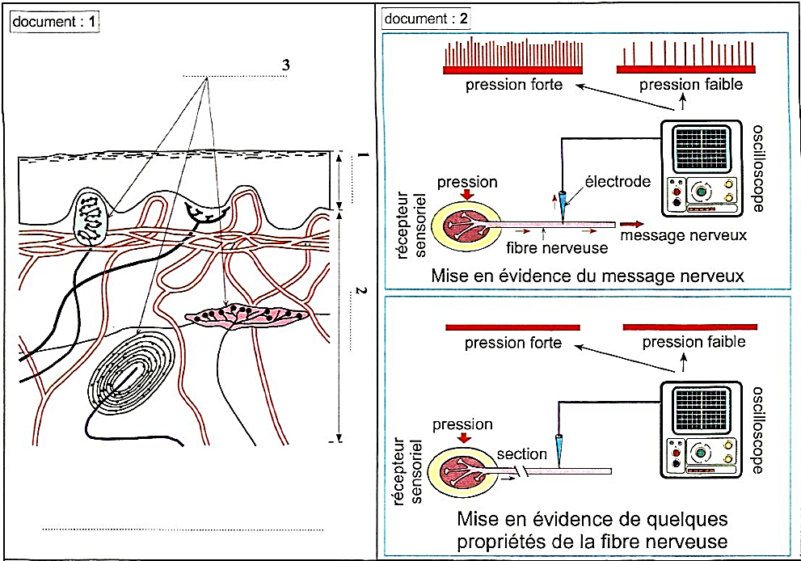
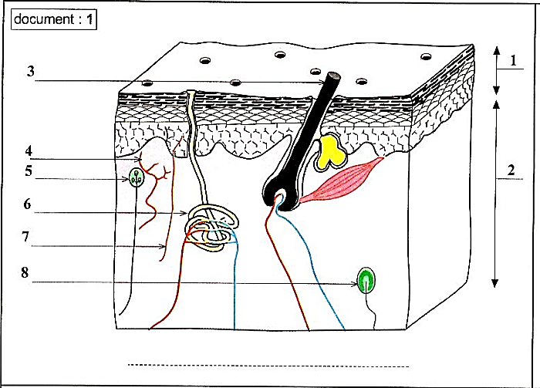
II – L’étude de la sensibilité consciente (2) : la sensibilité générale
La peau est l’organe de sens de cette sensation, elle est a l’origine de plusieurs types de sensations grâce de à ses terminaisons nerveuses dites : corpuscules (جسيمات)

Slide 31
1 = Derme
2 = Epiderme
3 = Récepteurs sensitifs (Corpuscules)
Titre : schéma de la coupe transversale de la peau
1 = Derme
2 = Epiderme
3 = Poil
4 = Capillaire sanguin
5 = Corpuscule de Meissner
6 = Glande sudoripare
7 = Nerf
8 = Corpuscule de Pacini

Slide 32
Les corpuscules de Meissner : répondent à la pression légère.
Les corpuscules de Pacini : répondent à la pression forte.
Ces corpuscules reçoivent les excitations et donne naissance à un influx nerveux sensitif centripète et transmis à travers les fibres nerveuses sensitives vers l’aire de la sensibilité générale dans le cortex cérébrale
Remarque :
Pour le « toucher », la moelle épinière intervient pour le transport de l’influx nerveux dans un sens centripète (vers le cerveau)
بالنسبة لحاسة "اللمس"، يتدخل النخاع الشوكي لأجل إيصال السيالة العصبية في اتجاه مركزي (نحو المخ)

Slide 33
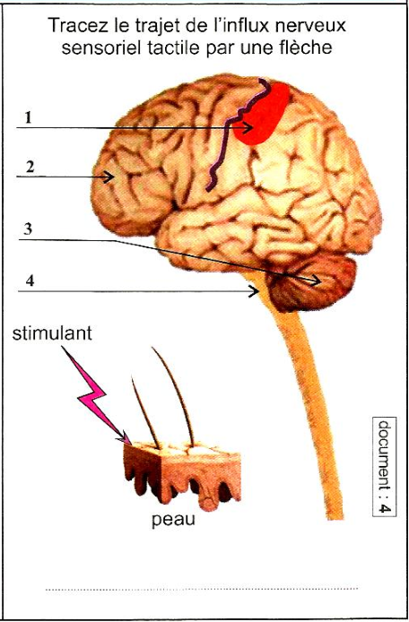
1 = Aire de la sensibilité générale
2 = Cerveau
3 = Cervelet
4 = Bulbe rachidien
5 = Muscle
Titre : Trajet de l’influx nerveux sensitif

Slide 34
BILAN DE LA SENSIBILTÉ CONSCIENTE
Toute sensibilité consciente comporte les éléments suivants :
Récepteur sensitif
Conducteurs sensitifs
Centre nerveux sensitif (cerveau)
(Yeux, oreilles, nez, langue, peau)
Reçoivent l’excitation pour donner naissance à un influx nerveux
Fibres nerveuses sensitives (et la moelle épinière pour le toucher) qui conduisent l’influx nerveux sensitive vers le cerveau
Ce sont les 5 aires sensitives du cerveau qui reçoivent et interprètent l’influx nerveux sensitive

Slide 35
Activité 2 : La motricité volontaire
النشاط 2 : التحركية الارادية
I – origine de la motricité volontaire
1) Observations cliniques
Les enfants qui naissent avec des problèmes au niveau du cerveau (ou sans cerveau) sont généralement aveugles, sourds et insensibles aux stimulations externes. Ils ont aussi des problèmes aux activités volontaires
2) Hypothèse
Peut-être le cerveau est l’origine de toute motricité volontaire

Slide 36
3) Test de l’hypothèse
Expérience | Chez un chat normal, on détruit la partie du cortex cérébral situé en avant du sillon de Rolando
Résultat | Parte de toute réaction volontaire, chez le chat le passage d’un chien ou d’une souris ne l’influence pas
Conclusion | La partie détruite est l’origine de la motricité volontaire

Slide 37
4) Conclusion
L’aire motrice (باحة الحركة) est à l’origine de la motricité volontaire, elle est située au niveau du cortex cérébral, devant le sillon de Rolando
Sillon de Rolando
Aire motrice

Slide 38
II – Eléments intervenants lors de la motricité volontaire
L’exécution d’un mouvement volontaire nécessité l’intervention de :
Centre nerveux (aire motrice) : naissance de l’influx moteur « centrifuge (نابذة) »
Conducteur moteur (موصل حركي) : fibres nerveuses motrices (ألياف عصبية حركية) contenues dans la moelle épinière et le nerf rachidien (العصب السيسائي)
Effecteurs moteurs (مستجيب حركي) : les muscles qui répondent à l’influx nerveux centrifuge

Slide 39
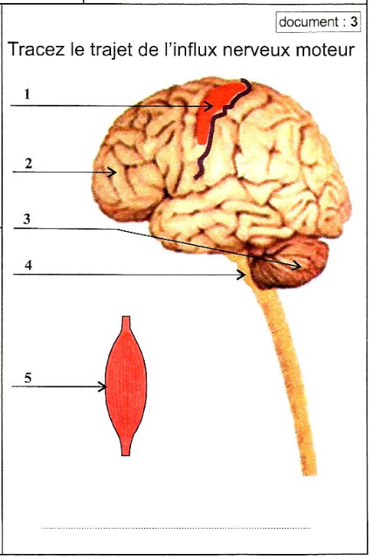
1 = Aire motrice
2 = Cerveau
3 = Cervelet
4 = Bulbe rachidien
5 = Muscle
Titre : Trajet de l’influx nerveux moteur

Slide 40
BILAN DE LA MOTRICITÉ VOLONTAIRE
Aire motrice
Centre nerveux moteur
Fibres nerveuses motrices et moelle épinière
Conducteurs moteurs
Muscles
Effecteurs moteurs
Naissance de l’influx nerveux moteur
Transmission de l’influx nerveux de l’aire motrice aux organes effecteurs
Exécution du mouvement après la réception de l’influx nerveux

Slide 41
Activité 3 : La motricité involontaire
النشاط 3 : التحركية اللاإرادية
I – Mise en évidence des organes qui interviennent dans les mouvements réflexes
1) Notion de réflexe médullaire
Le réflexe médullaire est une activité motrice involontaire rapide, en réponse à une stimulation
الانعكاس الشوكي هو نشاط حركي لا إرادي سريع، استجابة لتحفيز معين.

Slide 42
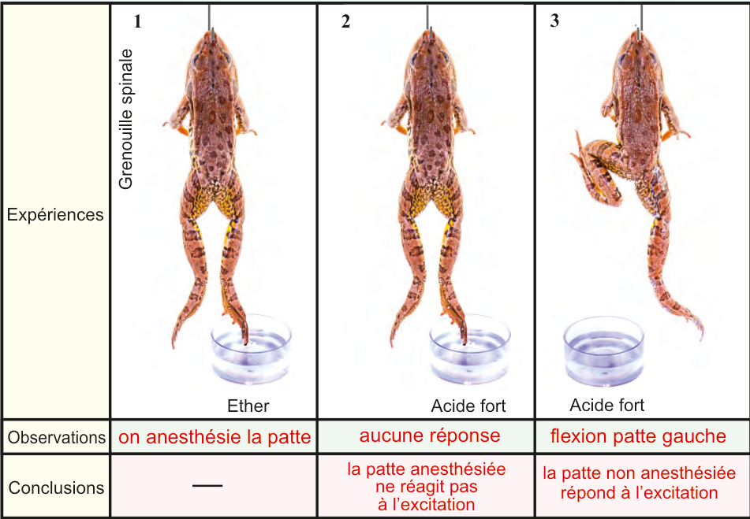
2) Les organes qui interviennent dans les mouvements réflexes
On prend une grenouille et on détruit son encéphale et on garde sa moelle épinière, on obtient une grenouille spinale ou grenouille décérébrée
→ Le cerveau n’intervient pas dans les réflexes médullaires
→ On conclut la peau intervient dans la motricité involontaire comme récepteur sensoriel

Slide 43
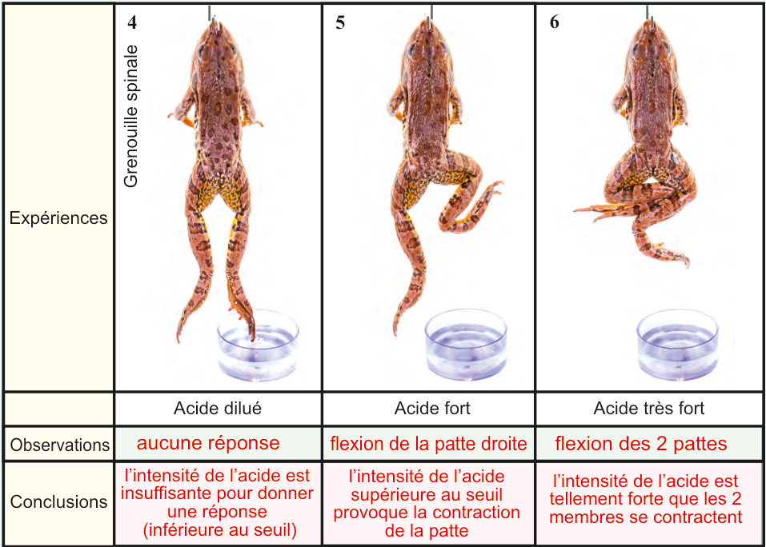

Slide 44
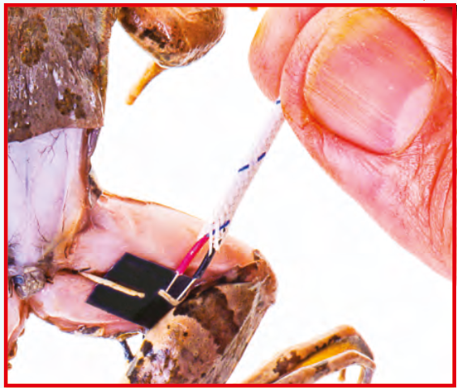
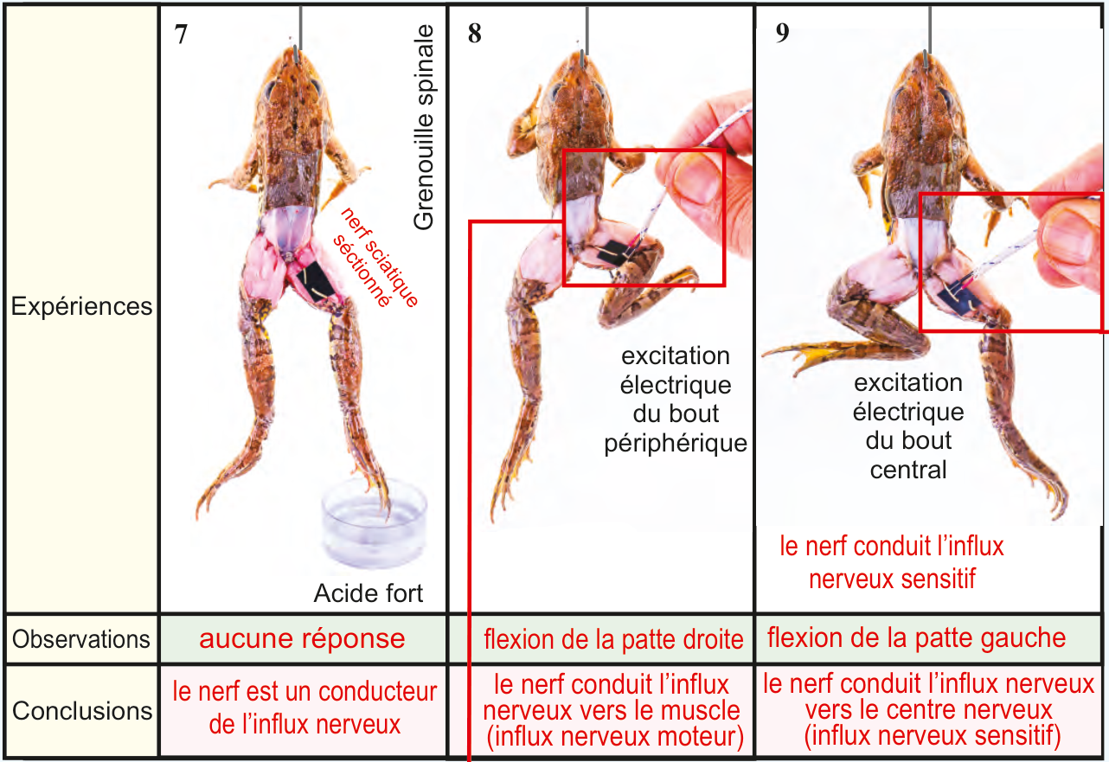
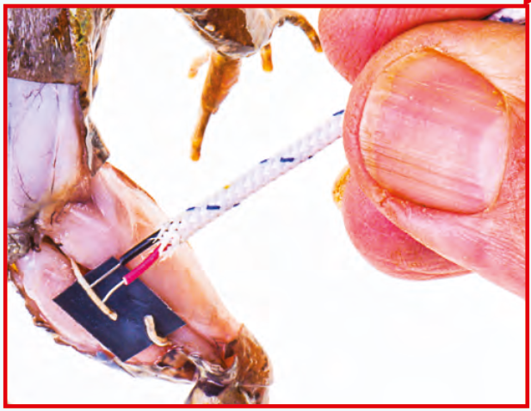
→ Expérience 8
→ Expérience 9

Slide 45
3) Conclusion :
Les réflexes médullaires nécessitent l’intervention des organes suivants :
La peau : récepteur sensoriel, au niveau duquel nait un influx nerveux sensitif
Conducteur sensitif : sont les fibres nerveuses sensitives qui conduisent l’influx nerveux centripète jusqu’à la moelle épinière (centre nerveux)
La moelle épinière : centre nerveux, reçoit l’influx nerveux sensitif et le transforme en influx nerveux moteur
Conducteur moteur : sont les fibres nerveuses motrices qui conduisent l’influx nerveux centrifuge jusqu’aux muscles (organes effecteurs)
Muscles : organes effecteurs, qui effectuent le mouvement en se contractant et en se dilatation

Slide 46
الخلاصة:
الانعكاسات الشوكية تتطلب تدخل الأعضاء التالية:
الجلد: مستقبل حسي، حيث تنشأ السيالة العصبية الحسية.
الموصل الحسي: هي الألياف العصبية الحسية التي تحمل السيالة العصبية الحسية المركزية إلى النخاع الشوكي (المركز العصبي).
النخاع الشوكي: المركز العصبي، يستقبل السيالة العصبية الحسية ويحولها إلى سيالة عصبية حركية.
الموصل الحركي: هي الألياف العصبية الحركية التي تحمل السيالة العصبية الحركية النابذة إلى العضلات (الأعضاء المستجيبة).
العضلات: هم الأعضاء المستجيبة، التي تقوم بالحركة عن طريق الانقباض والانبساط.

Slide 47
BILAN DE LA MOTRICITÉ INVOLONTAIRE
Récepteur sensitif
(La peau)
Conducteurs sensitifs
(fibres nerveuses sensitives)
Centre nerveux sensitif (moelle épinière)
Muscles
(organe effecteur)
Conducteurs moteurs
(Fibres nerveuses motrices)

Slide 48
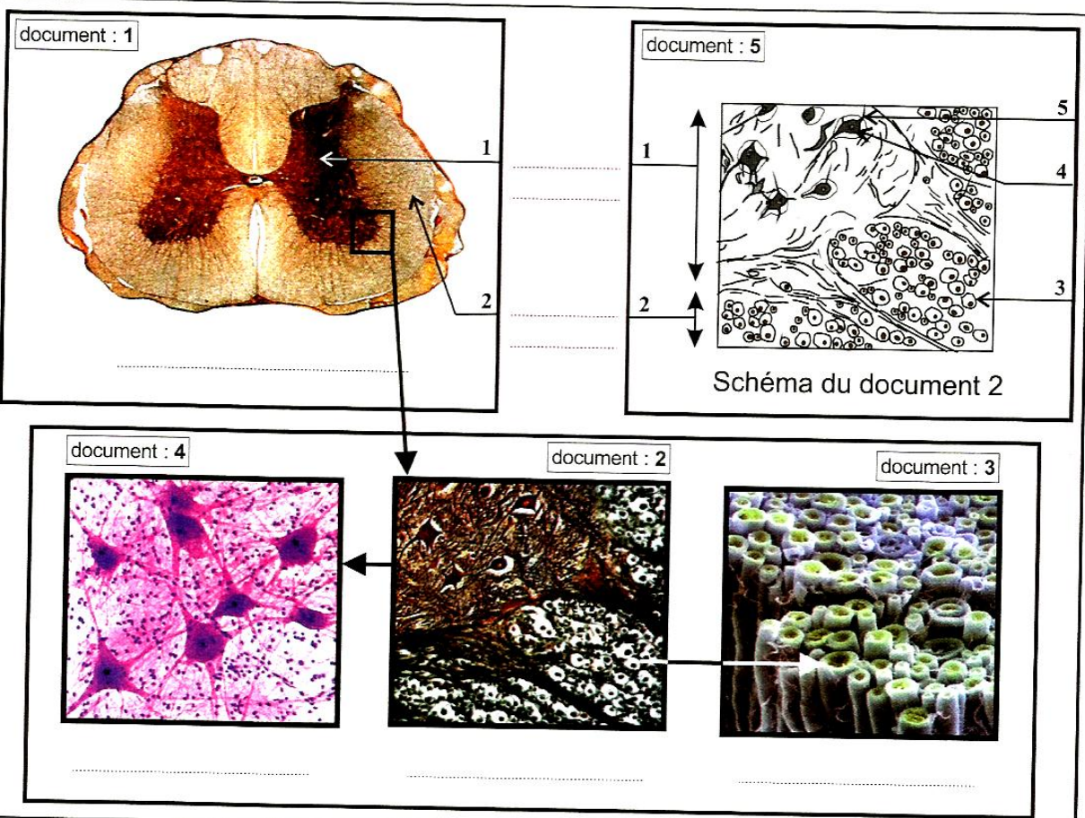
II – Le trajet de l’influx nerveux lors d’un reflexe médullaire
1) Structure de la moelle épinière

Slide 49
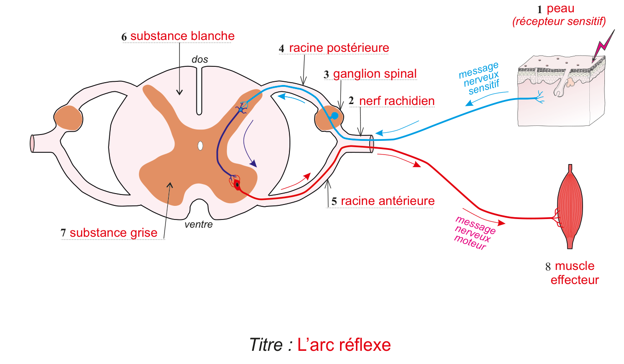

Slide 50
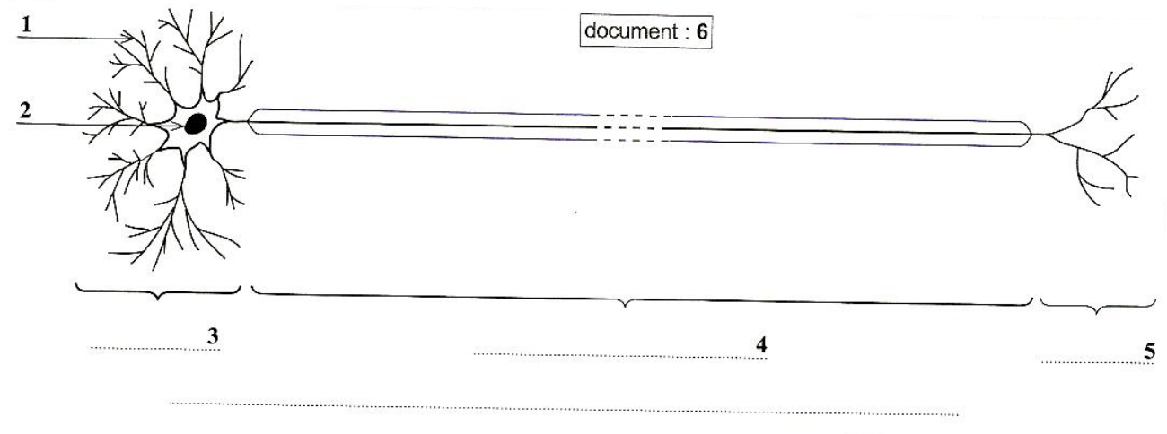
2) Structure de la cellule nerveuse (Neurone)
Titre : schéma d’un neurone
1 = Dendrites
2 = Noyau
3 = Corps cellulaire
4 = Axone
5 = Arborisation terminale

Slide 51
Le neurone : c’est l’unité structurelle et fonctionnelle du système nerveux, le rôle des neurones c’est la transmission de l’influx nerveux
العصبون: هو الوحدة البنيوية والوظيفية للجهاز العصبي، دوره هو نقل السيالة العصبية
Remarque :
La matière grise constituée essentiellement de corps cellulaire
La matière blanche constituée essentiellement d’axones
تتكون المادة الرمادية أساسا من الاجسام الخلوية للعصبون
تتكون المادة البيضاء أساسا من المحوار

Slide 52
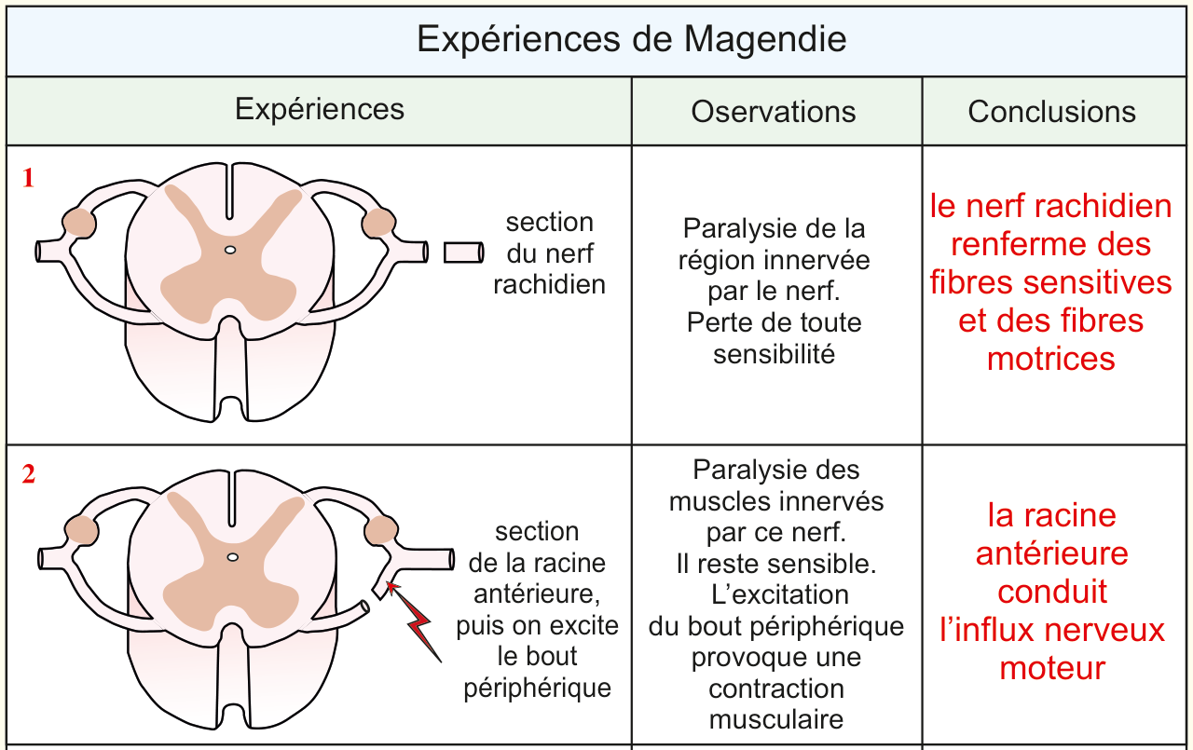
3) trajet de l’influx nerveux lors d’un reflexe
Pour comprendre le rôle de certaines structures impliquées dans un réflexe médullaire, on étudie les expériences de Magendie

Slide 53
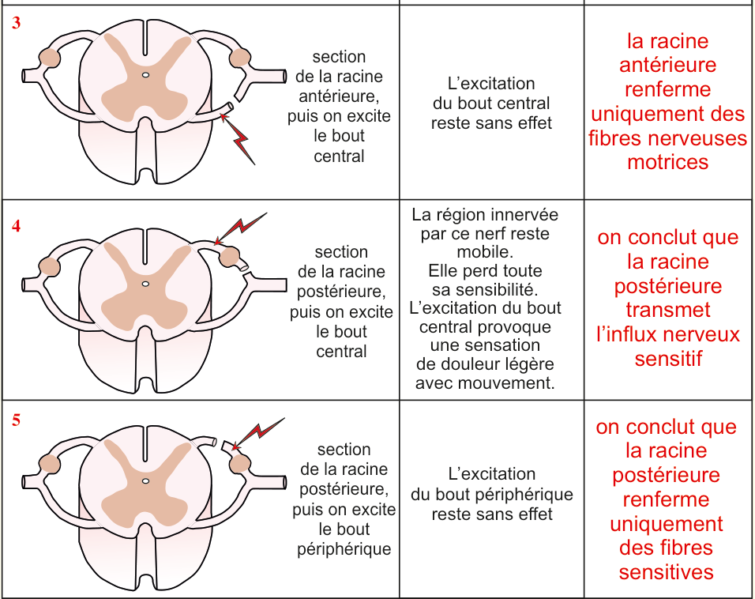

Slide 54
Remarque :
Le Nerf sciatique comprend les fibres nerveuses sensitives et d’autre motrices, c’est un nerf mixte
يتضمن العصب الوركي أليافًا عصبية حسية وحركية، وهو عصب مختلط.
Conclusion :
Lors d’un réflexe médullaire, l’influx nerveux prend un parcours en forme d’arc appelé « Arc réflexe » au cours duquel l’influx nerveux sensitif est réfléchi au niveau de la moelle épinière et devient influx nerveux moteur
اثناء الانعكاس الشوكي، تأخذ السيالة العصبية مسارًا على شكل قوس يسمى "قوس الانعكاس" وخلاله تنعكس السيالة العصبية الحسية على مستوى النخاع الشوكي وتصبح سيالة عصبية حركية.

Slide 55
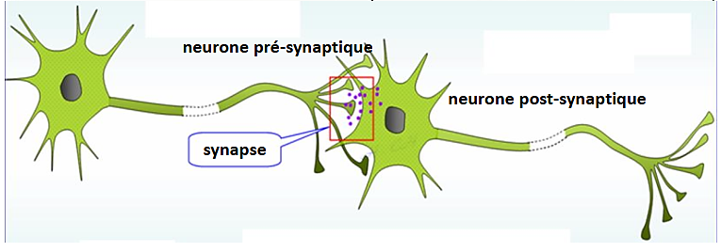
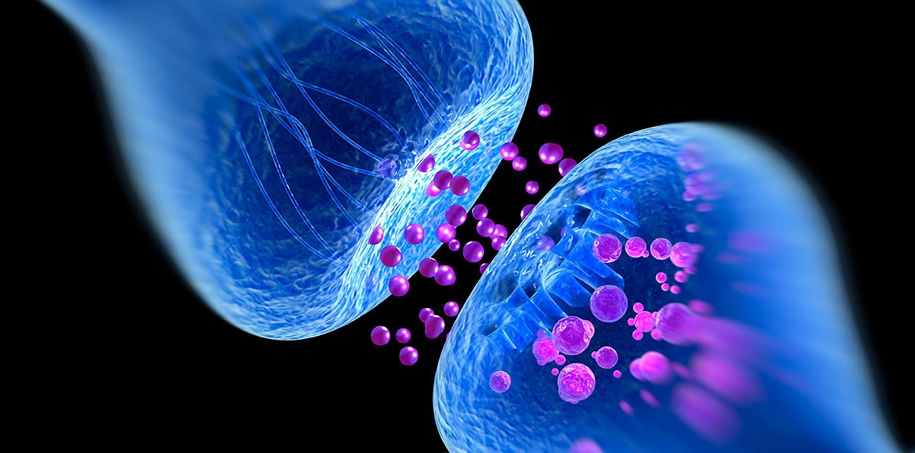
4) Notion de synapse
Comment se fait le transfert de l’influx nerveux entre les cellules nerveuses?
Synapse

Slide 56
La Synapse : région de contact entre deux neurones ou entre un neurone et une autre cellule
السينابس: منطقة الالتقاء بين خلية عصبية أو بين خلية عصبية وخلية أخرى

Slide 57
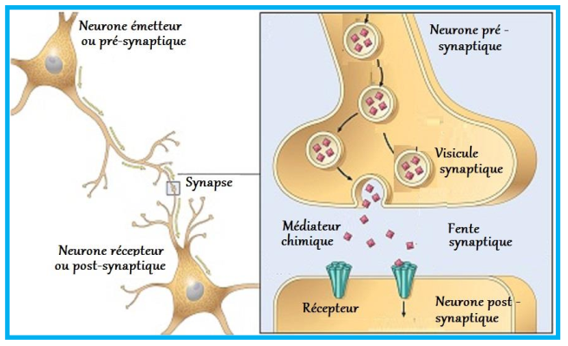
Arborisation terminale
Neuromédiateur (acétyle choline)
Corps cellulaire
Notes:
Neurotransmetteur
Vésicule : حويصلة

Slide 58
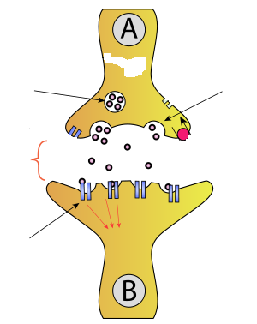
neurone
pré-synaptique
La succession des événements intervenant dans le fonctionnement de la synapse est :
Arrivée d’un message nerveux de nature électrique à l’extrémité de l’axone du neurone présynaptique
Exocytose des vésicules synaptiques et libération de l’acétylcholine dans la fente synaptique (espace synaptique)
Fixation des molécules d’acétylcholine (neurotransmetteur) sur les récepteurs postsynaptiques
Le passage de l’influx nerveux est l’origine de la communication nerveuses
Vésicule
Fente synaptique
(acétyle choline)
Récepteurs membranaires
neurone
post-synaptique

Slide 59
. Encéphale
Bilan général
Moelle épinière
Conducteur sensitif
Conducteur moteur
Stimulus
مهيج
Récepteur sensoriel
Muscle (Effecteur)
1- Sensibilité consciente
2/Réflexe médullaire
Motricité volontaire
3/

Slide 60
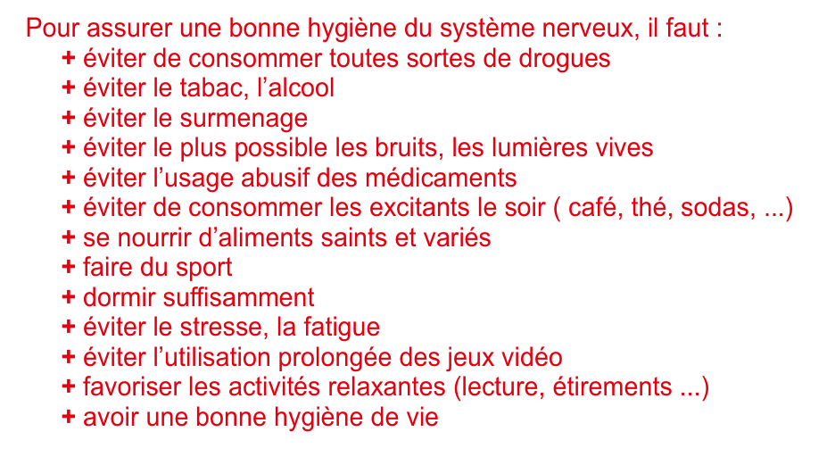
Activité 4 : Protection de système nerveux
النشاط 4 : حماية الجهاز العصبي

